Slide 1
Neue Kernlehrpläne für den
Wahlpflichtbereich der Realschule
Implementationsauftaktveranstaltung
Wahlpflichtfach M U S I K
Soest, 28. Mai 2015

Slide 2
Gliederung der Veranstaltung
I. Einführende Informationen
  1. Kompetenzorientierung
  2. Kompetenzorientierte Kernlehrpläne
  3. Rahmenbedingungen des Wahlpflichtbereichs
II. Kompetenzorientierte Kernlehrpläne in den Wahlpflichtfächern
III. Schulinterne Lehrpläne und Unterstützungsangebote
IV. Arbeitsgruppen (integriert in die Tagesordnungspunkte I-III)

Slide 3
TOP I
Einführende Informationen
1. Kompetenzorientierung

Slide 4
Kompetenzorientierung
Von der
Input-Steuerung und „Stofforientierung“
Was soll am Ende dieses Bildungsabschnitts
durchgenommen und behandelt worden sein?
zur
Ergebnis- bzw. „Output-Steuerung“ und
Kompetenzorientierung
Was sollen Schülerinnen und Schüler am
Ende eines Bildungsabschnitts können?

Slide 5

Steuerungsverständnis alter Lehrpläne
Lernergebnisse
Lernerfolg
Kompetenzen
durchzunehmender
Stoff als unterrichtliches
Angebot
Fokus
Steuerungsverständnis neuer Kernlehrpläne
Fokus

Slide 6
Eine Kompetenz ist eine Disposition, die dazu befähigt,
variable Anforderungssituationen in einem bestimmten Lern- oder Handlungsbereich erfolgreich und verantwortlich zu bewältigen.

Slide 7
Kompetenzen
benennen individuelle fachspezifische Fähigkeiten und Fertigkeiten einer Person (keine reinen Unterrichtsinhalte)
werden in einem längeren Entwicklungsprozess erworben (sind nicht identisch mit Stundenzielen)
sind Grundlage für das selbstständige Lösen von Problemen und für das Hervorbringen von Neuem
sind stärkenorientiert (nicht defizitorientiert)

Slide 8
Kompetenzerwartungen als Ausgangspunkt für die Planung
Welche Kompetenzen sollen bis zum Ende des Bildungsabschnitts entwickelt werden (KLP-Vorgabe, schulinterner Lehrplan)?
Worauf konzentrieren wir uns zunächst?
Welcher Inhalt / welche Gegenstände sind geeignet, um dieses Können (diese Kompetenzen) zu entwickeln? + In welchen Anwendungs- und Handlungssituationen ist die Kompetenz relevant?
Wie muss auf dieser Grundlage die Erwerbs- bzw. Lernsituation gestaltet sein?

Slide 9
TOP I
Einführende Informationen
2. Kompetenzorientierte Kernlehrpläne

Slide 10
Struktur der Kernlehrpläne
Übergreifende fachliche Kompetenz
Kompetenzbereiche
(Prozesse)
Inhaltsfelder
(Gegenstände)
Kompetenzerwartungen
(Verknüpfung von Prozessen und Gegenständen)

Slide 11
Zusammenfassung der zentralen Merkmale
standardorientiert: Kernlehrpläne greifen die Bildungsstandards vollständig auf bzw. definieren Standards (zu erreichende Ziele).
kompetenzorientiert: Kernlehrpläne bestehen aus fachbezogenen Kompetenzerwartungen.
outputorientiert: Kernlehrpläne beschreiben die erwarteten Lernergebnisse.
verbindlich: Kernlehrpläne beschreiben eine landesweit verbindliche Obligatorik; sie formulieren klare Ergebniserwartungen und keine Wahlmöglichkeiten.
methodisch offen: Kernlehrpläne treffen keine Aussagen zu Wegen und Verfahren der Zielerreichung. Didaktisch-methodische Entscheidungen werden in den Schulen – u.a. bei der Erstellung des schulinternen Lehrplans – getroffen.

Slide 12
TOP I
Einführende Informationen
3. Rahmenbedingungen des Wahlpflichtbereichs

Slide 13
Der Wahlpflichtbereich
  breiteres Unterrichtsangebot für die Schulen
  fachliche Schwerpunktsetzung durch SuS
  praxisorientiertere Unterrichtsgestaltung
  Möglichkeit zur Berufsfeldorientierung
  Schriftlichkeit der Fächer (Klassenarbeiten)
Notes:
REALSCHULE:
Im Wahlpflichtunterricht ab Klasse 7 kann die Schule neben der fortgeführten zweiten Fremdsprache Schwerpunkte in Naturwissenschaften/Technik, Sozialwissenschaften und Musik/Kunst mit jeweils einem Schwerpunktfach anbieten. [APO SI §15 (3)]
15.3.3 Der Wahlpflichtunterricht umfasst neben der fortgeführten zweiten Fremdsprache
im naturwissenschaftlich-technischen Schwerpunkt das Schwerpunktfach Physik oder Chemie oder Biologie oder Technik oder Informatik,
im sozialwissenschaftlichen Schwerpunkt das Schwerpunktfach Sozialwissenschaften oder Politik/Ökonomische Grundbildung,
im musisch-künstlerischen Schwerpunkt das Schwerpunktfach Kunst oder Musik. {VV zu §15]
15.3.4 Ist das Schwerpunktfach gleichzeitig Fach der Stundentafel (Biologie, Chemie, Physik, Kunst oder Musik), nimmt die Schülerin oder der Schüler daran allein im Wahlpflichtunterricht teil. Die dadurch frei gewordene Stundenzahl wird auf die verbliebenen Fächer des Lernbereichs aufgeteilt. [VV zu §15]
Klassenarbeiten werden in den Fächern Deutsch, Mathematik, Englisch, in der zweiten und in der dritten Fremdsprache sowie in den Schwerpunktfächern des Wahlpflichtunterrichts geschrieben. [APO S I §15 (5)]

Slide 14
TOP II
Kompetenzorientierte Kernlehrpläne in den Wahlpflichtfächern

Slide 15
Die wichtigsten Neuerungen
- ein schulformspezifischer Kernlehrplan für den Wahlpflichtbereich
- durchgängige Kompetenzorientierung und Strukturierung nach
Kompetenzbereichen und Inhaltsfeldern
- konsequente Output-Orientierung und Konzentration auf den fachlichen Kern
Was sollen die Schülerinnen und Schüler am Ende eines Bildungsabschnittes können?
- Klare Vorgabe der Klassenarbeitsformen
- im Fach Musik identische Kompetenzbereiche und Inhaltsfelder für
Pflichtbereich und Wahlpflichtbereich

Slide 16
Der neue Kernlehrplan im Überblick:
Musik im Wahlpflichtbereich

Slide 17
Inhaltsübersicht Kernlehrplan Musik im Wahlpflichtbereich
Kapitel | Gliederungspunkt
 | Vorbemerkung
1 | Aufgaben und Ziele des Wahlpflichtfaches Musik
2 | Kompetenzbereiche, Inhaltsfelder und Kompetenzerwartungen
2.1 | Kompetenzbereiche und Inhaltsfelder des Faches
2.2 | Kompetenzerwartungen und inhaltliche Schwerpunkte
3 | Lernerfolgsüberprüfung und Leistungsbewertung

Slide 18
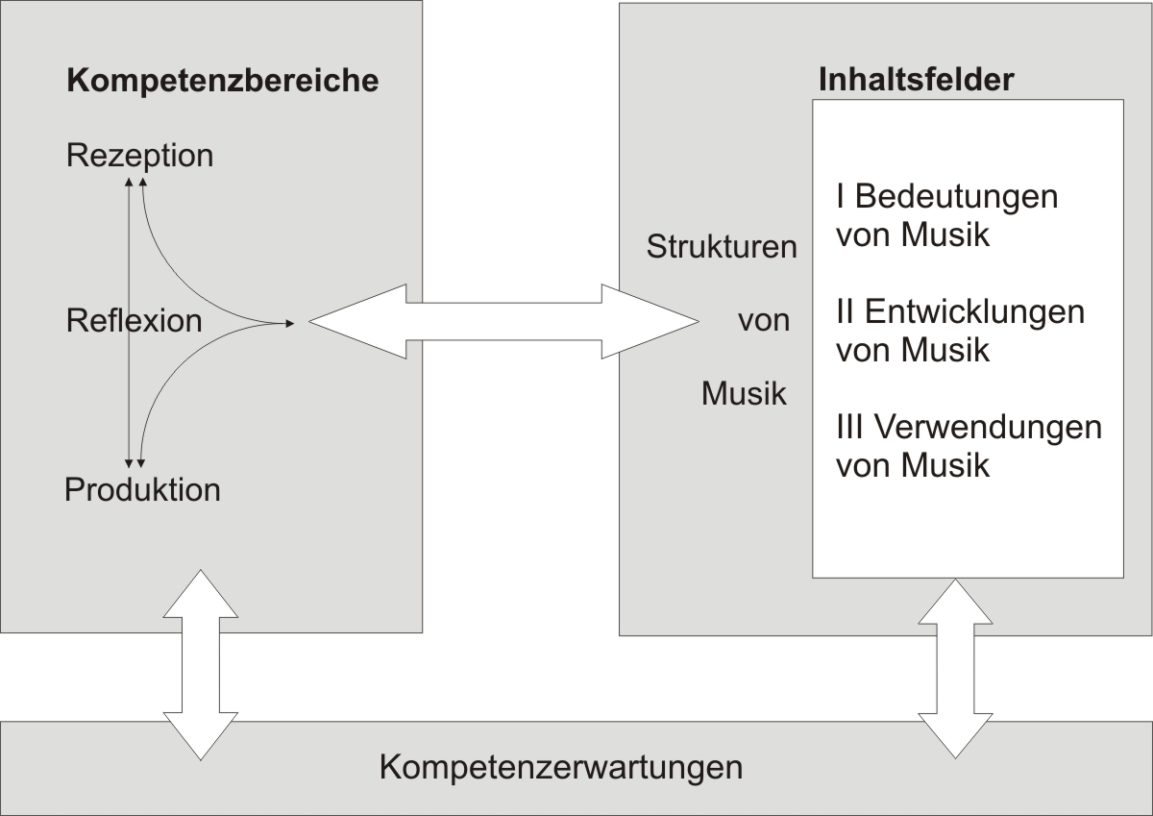
Der neue Kernlehrplan Musik im Überblick
- Strukturmodell -

Slide 19
Struktur des Kernlehrplans Musik (2-Säulen-Modell)
Übergreifende fachliche Kompetenz
Kompetenzbereiche
(Prozesse):
Produktion – Rezeption - Reflexion
Inhaltsfelder (Gegenstände):
Bedeutungen – Entwicklungen - Verwendungen
Kompetenzerwartungen
(Verknüpfung von Prozessen und Gegenständen)

Slide 20
Der neue Kernlehrplan Musik als Schwerpunktfach im Überblick
Kompetenzbereich Produktion:
Musizieren und Gestalten sowie die szenische, choreografische und bildnerische Umsetzung von Musik
Kompetenzbereich Rezeption:
Beschreiben, Analysieren und Deuten von Musik
Kompetenzbereich Reflexion:
Erläutern und Beurteilen von Musik

Slide 21
Der neue Kernlehrplan Musik als Schwerpunktfach im Überblick
Inhaltsfelder und inhaltliche Schwerpunkte
Bedeutungen von Musik
- Musik und Programm
- Musik und Bewegung
- Textgebundene Musik
Entwicklungen von Musik
- Musikinstrumente
- Abendländische Kunstmusik
Populäre Musik des 20.
  und 21. Jahrhunderts
- Musik aus verschiedenen Zeiten
- Musikethnologische Aspekte
Verwendungen von Musik
- Privater und öffentlicher Gebrauch
- Musik in medialen und ökonomischen Zusammenhängen
- Musik und Ritus
- Beeinflussung und Manipulation durch Musik
- Verbindungen mit anderen Künsten

Slide 22
Der neue Kernlehrplan Musik als Schwerpunktfach im Überblick
Besondere Merkmale des Musikunterrichts im Wahlpflichtbereich:
vertiefte und erweiterte Auseinandersetzung mit Musik
Ausweitung der musikpraktischen Arbeit
Umfangreiche Gestaltungsvorhaben
Projektorientierter Unterricht
Förderung der Selbständigkeit und Kreativität im Lernprozess
Präsentation der Unterrichtsergebnisse
Kulturelle Teilhabe und Mitgestaltung
Öffnung von Schule
Beitrag zur beruflichen Orientierung
Förderung der personalen und sozialen Kompetenzen

Slide 23
Wichtige Kompetenzen im Kernlehrplan Wahlpflichtfach Musik
Instrumentation und musikalische Strukturen unterschiedlicher Beispiele ethnisch geprägter Musik experimentell erproben und in eigenen Klanggestaltungen einsetzen
Unterschiede und Gemeinsamkeiten von Beispielen ethnisch geprägter Musik erläutern
sich für eine Präsentationsform begründet entscheiden und ihre musikalischen und musikbezogenen Gestaltungen darbieten
musikalische und musikbezogene Fachinhalte in ihrer Relevanz für unterschiedliche Berufsbilder überprüfen
unterschiedliche musikbezogene Berufsbilder im Hinblick auf das eigene Fähigkeits- und Interessenprofil bewerten (u.a. rollenkritisch bezogen auf Geschlechterstereotype)
Notes:
Erläuterung der Abweichungen vom KLP Kunst im Pflichtbereich

Slide 24
Lernerfolgsüberprüfung und Leistungsbewertung
Kompetenzerwerb wird sowohl mittels Sonstiger Leistungen im Unterricht als auch in Schriftlichen Arbeiten (Klassenarbeiten) überprüft.
Die Leistungsbewertung insgesamt bezieht sich auf die im Zusammenhang mit dem Unterricht erworbenen Kompetenzen.

Slide 25
Klassenarbeitstypen:
I Musikalische oder musikbezogene Gestaltung mit schriftlichen Erläuterungen
a) ohne Präsentation
b) mit Präsentation
II Analyse und Deutung von Musik oder musikbezogenen Gestaltungen (unter Einbeziehung von Texten)
gleichwertige nicht schriftliche Lernerfolgsüberprüfungen einmal im Schuljahr
• Präsentation von umfangreichen gemeinschaftlichen musikalischen oder musikbezogenen Gestaltungsergebnissen ohne schriftliche Erläuterung

Slide 26
TOP III
Schulinterne Lehrpläne und Unterstützungsangebote

Slide 27
Aufgabe schulinterner Lehrpläne:
die verbindlichen Vorgaben der Kernlehrpläne auf die Situation der Schule bezogen konkretisieren und Freiräume ausgestalten
Rechtliche Grundlagen
SchulG § 29 - Unterrichtsvorgaben
(1) Das Ministerium erlässt in der Regel schulformspezifische Vorgaben
für den Unterricht (Richtlinien, Rahmenvorgaben, Lehrpläne). Diese legen insbesondere die Ziele und Inhalte für die Bildungsgänge, Unterrichtsfächer und Lernbereiche fest und bestimmen die erwarteten Lernergebnisse (Bildungsstandards).
(2) Die Schulen bestimmen auf der Grundlage der Unterrichtsvorgaben nach Absatz 1 in Verbindung mit ihrem Schulprogramm schuleigene Unterrichtsvorgaben.
(3) Unterrichtsvorgaben nach den Absätzen 1 und 2 sind so zu fassen,
dass für die Lehrerinnen und Lehrer ein pädagogischer Gestaltungsspielraum bleibt.

Slide 28
Aufgabe schulinterner Lehrpläne:
die verbindlichen Vorgaben der Kernlehrpläne auf die Situation der Schule bezogen konkretisieren und Freiräume ausgestalten
Rechtliche Grundlagen
SchulG § 70 – Fachkonferenz, Bildungskonferenz
(3) Die Fachkonferenz berät über alle das Fach oder die Fachrichtung betreffenden Angelegenheiten einschließlich der Zusammenarbeit mit anderen Fächern. Sie trägt Verantwortung für die schulinterne Qualitätssicherung und -entwicklung der fachlichen Arbeit und berät über Ziele, Arbeitspläne, Evaluationsmaßnahmen und -ergebnisse und Rechenschaftslegung.
(4) Die Fachkonferenz entscheidet in ihrem Fach insbesondere über
Grundsätze zur fachmethodischen und fachdidaktischen Arbeit
Grundsätze zur Leistungsbewertung
Vorschläge an die Lehrerkonferenz zur Einführung von Lernmitteln.

Slide 29
Anforderungen an die Schulen angesichts kompetenzorientierter Kernlehrpläne
KLP:
Vorgabe zu erreichender Kompetenzen …
Beschränkung auf den Kernbereich fachlicher Anforderungen …
Formulierung von Kompetenzerwartungen und inhaltlichen Schwerpunkten zu einem bestimmten Zeitpunkt eines Bildungsganges …
Schule:
… didaktisch-pädagogische Prozesse in der Verantwortung der Schule
… Gestaltungsräume der Schulen
… Konkretisierung in unterrichtlichen Kontexten und Umsetzung in aufeinander abgestimmte Unterrichtsvorhaben (Progression, Kumulativität)

Slide 30
Anforderungen an die Schulen angesichts kompetenzorientierter Kernlehrpläne
KLP:
Festlegung des Umfangs von Kompetenzerwartungen und damit verbundener Fachkenntnisse …
Aussagen zur Leistungserfassung und -bewertung …
Schule:
… lerngruppen-adäquate Umsetzung und Konkretisierung
… Vereinbarungen und Absprachen über Kriterien
→ Verpflichtung der Schulen, schuleigene Curricula (schulinterne Lehrpläne/ Arbeitspläne) zu erstellen laut Schulgesetz

Slide 31
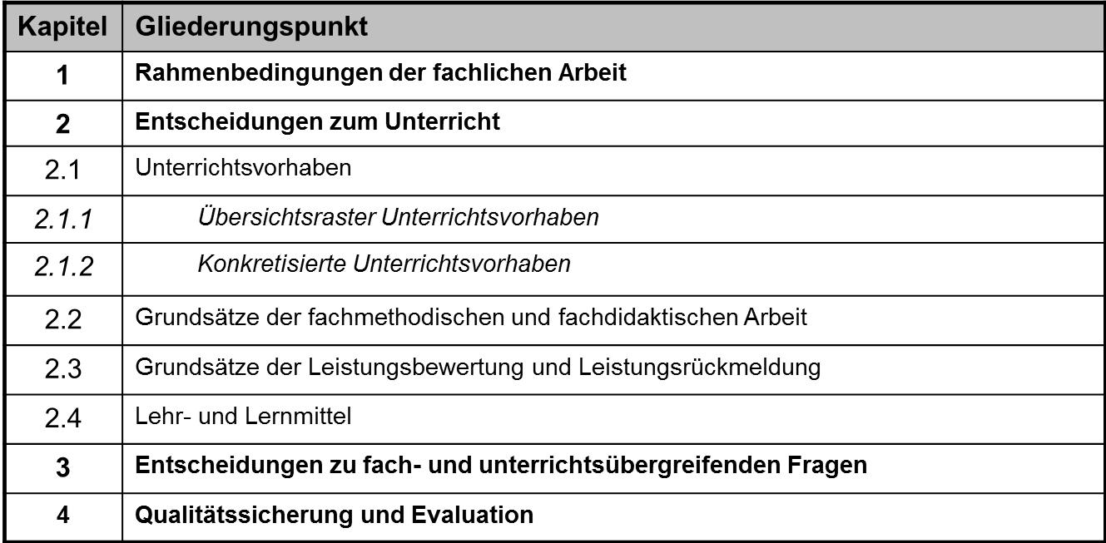
Struktur eines schulinternen Lehrplanes

Slide 32
Übersichtsraster (Verteilung der Unterrichtsvorhaben)
Jahrgangsstufen 7-8
Jahrgangsstufen 9-10
“Was kann mein Instrument?” - Sounds und Spieltechniken als Grundlage für Musikstile aktueller und historischer Epochen
„Alles eine Frage der Technik?“ – Entstehung und technische Aspekte von Musikinstrumenten
„Als Reporter mit der Zeitmaschine unterwegs“ – fiktive Zeitungsartikel zu Events der klassischen Musik
„Brauchen wir Instrumente?“ – Musizieren mit Alltagsgegenständen
„Spiel mal mir was in Rot!“ – Synästhesie von Musik und Kunst
„Endlich Bewegung!“ – Tanz im Wandel der Zeit
Wie höre ich meine Musik - Umgangsformen und Hörgewohnheiten von Musik im Alltag -
„Ihr wollt ein liebes Lied? Ihr kriegt ein Liebeslied!“ – Liebeslieder im Wandel der Zeit
...
„Wär´ das nicht was für mich?“ – Berufsorientierende Begleitung des Betriebspraktikums
„Stille Nacht - so still?“ – Vergleich von traditioneller Brauchtumsmusik zu Hardrock-, Reggae- und HipHop- Interpretationen
„Musik verbindet!“ – Musik als zentrales Medium in religiösen und weltlichen Ritualen
„Das klingt aber anders!“ Kubanische Musik und Klezmermusik als Beispiele ethnisch geprägter Musik
Die Musik macht den Film – Funktionen von Filmmusik
„Warum kostet Musik Geld?“– Musik als Wirtschaftsfaktor und als Rechtsgut
...

Slide 33
Unterrichtsvorhaben mit musikpraktischem Schwerpunkt
Unterrichtsvorhaben zur Vertiefung
“Was kann mein Instrument?” - Sounds und Spieltechniken als Grund-lage für Musikstile aktueller und historischer Epochen
„Brauchen wir Instrumente?“ – Musizieren mit Alltagsgegenständen
„Alles eine Frage der Technik?“ – Entstehung und technische Aspekte von Musikinstrumenten
„Als Reporter mit der Zeitmaschine unterwegs“ – fiktive Zeitungsartikel zu Events der klassischen Musik
Notes:
In enger Verzahnung der eigenen Gestaltungspraxis mit Rezeptions- und Reflexionsprozessen wird eine hohe Sensibilität für die Themen des Musikunterrichts ausgebildet. Somit stellt das Musizieren einen Zugang zu den Kompetenzen des Kernlehrplans dar.
Die eigene Produktion ist jedoch nicht ohne Anteile von Rezeptions- oder Reflexionskompetenzen denkbar. Der Aufbau dieser Kompetenzen im Sinne des Kernlehrplans bedarf zusätzlich der Vertiefung, bei der musiktheoretische und kulturelle Hintergründe von Musik thematisiert werden.

Slide 34
Konstruktionsprinzipien für den schulinternen Lehrplan - Unterrichtsvorhaben
Unterrichtsvorhaben sind nicht identisch mit Halbjahresthemen.
Unterrichtsvorhaben sind nicht identisch mit inhaltlichen Schwerpunkten des Kernlehrplans.
Unterrichtsvorhaben folgen einem problemorientierenden und motivierenden Thema.
Nachhaltiger Musikunterricht baut auf einem lebensweltlichen Bezug in der Erfahrungswelt der Schülerinnen und Schüler auf.
Um die Kompetenzen des Kernlehrplans zu vertiefen, werden ausgewählte musikalische Werke in ihrer Vielfalt und Komplexität analysiert und reflektiert. Hierbei ist nicht der lebensweltliche Bezug vorrangig, sondern ihre Relevanz im Sinne des Kernlehrplans.

Slide 35
Konstruktionsprinzipien für den schulinternen Lehrplan – Kompetenzentwicklung
Die Kompetenzen werden spiralcurricular entwickelt; die Kompetenzerwartungen werden in verschiedenen Unterrichtsvorhaben aufgebaut.
Die übergeordneten Kompetenzen werden in allen Jahrgangsstufen in allen Inhaltsfeldern erworben.
Die im KLP aufgeführten verpflichtenden inhaltlichen Schwerpunkte müssen im Bezugsrahmen einer Phase jeweils mindestens einmal auftauchen.

Slide 36
Konstruktionsprinzipien für den schulinternen Lehrplan –
Absprachen der Fachkonferenz
Die Fachkonferenz trifft Absprachen zu didaktischen und methodischen Entscheidungen.
Die Fachkonferenz trifft gem. KLP Kap. 3 Absprachen zu Prinzipien und Formen der schriftlichen und mündlichen Leistungsüberprüfung und -beurteilung

Slide 37



Beispiel eines Schulinternen Lehrplans – Auswahl, 2. Ebene Konkretisierung
Jahrgangsstufe 9-10: Unterrichtsvorhaben V Umfang: 30 Stunden
Thema | Inhaltsfelder | Inhaltliche Schwerpunkte | Mögliche Konkretisierung
Die Musik macht den Film | Bedeutungen von Musik Entwicklungen von Musik Verwendungen von Musik | Musik und Programm Musikinstrumente Populäre Musik des 20. und 21. Jahrhunderts Musik aus verschiedenen Zeiten Privater und öffentlicher Gebrauch Musik in medialen und ökonomischen Zusammenhängen Verbindungen mit anderen Künsten Beeinflussung und Manipulation durch Musik | Entwicklung der Filmmusik (genetisch- historische Betrachtung) Vertonung eines Stummfilmes (Beispiel: Zorn Zorns Filmmusik zu „Das Kabinett des Dr. Caligary“) Produktion eines Werbetrailers Analyse von Filmmusiken, z.B.: "2001 - a space odyssey" Robin Hood (1991) Fantasia (Dissney – 1940) Psycho (1960) Star Wars Die Vögel (1963) Spiel mir das Lied vom Tod (1968)

Slide 38
Strukturen von Musik: Rhythmik: Takt, Metrum, Rhythmus, Grundschlag, Beat, Puls, Taktarten, Pattern, Beat-Offbeat, Synkope, Call & Response Melodik: Dur, Moll, Phrase, Periode, Motiv, Motivverarbeitungen, Thema, Harmonik: Konsonanz-Dissonanz, Dynamik / Artikulation: Graduelle Abstufungen, fließende Übergänge, Akzente, Betonungen, Artikulation (legato, staccato, pizzicato, sostenuto, portato), Phrasierung, Bindung Klangfarbe: Instrumentenkunde, Instrumenten-Symbolik, Typische Ensemble- und Orchester-Besetzungen, Stimm-Register (Bass, Bariton, Tenor, Alt, Mezzosopran, Sopran), Stimmgestaltung des Pop (Rap, Shouting) | Bereich der Formaspekte: Form-Prinzipien (Reihungs- / Entwicklungsform, Wiederholung, Kontrast, Abwandlung, Homophonie, Polyphonie) Formtypen (Liedform, Song, Symphonie, Rondo, Variationen, Melodram, Jingle) Bereich der Notationsformen: grafische Notation Fachvokabular: Metrum, Grundschlag, Zählzeit, Takt, Auftakt, Taktstriche, Rhythmus, Melodie, Begleitung, Strophe, Refrain, Sequenz, sequenzieren, Periode, Thema, Intro, Zwischenspiel, Satz, Solo, Tutti, Percussion,

Slide 39
Methodische/ didaktische Zugänge | Lernmittel/ Lernorte | Fachübergreifende Kooperationen / außerschulische Partner | Feedback/ Leistungsbewertung
Musizierpraxis Entwicklung der Filmmusik in arbeitstteiliger GA erarbeiten Analyse von ausgewählten Filmmusiken Erarbeitung eines Kriterienkataloges zur Filmanalyse Verklanglichung vorgegebener Filmszenen mit Instrumenten Erstellung von Klangcollagen am PC zu Filmszenen (Programm MuseScore) Produktion eines Filmtrailers Internetrecherche zum Thema ökonomische Zusammenhänge in der Filmindustrie (GEMA, Urheberrecht) | Lernmittel PC / Internet Lernorte Musikraum Computerraum | Fachübergreifende Kooperationen Deutsch Englisch Kunst außerschulische Partner Filmstudio Eventfilmer Werbeagentur | Portfolio Gestaltungsergebnisse Bewertung von Präsentationen Schülerreferate Gegenseitiges Feedback Klassenarbeit Typ I: Filmmusik zu einer Filmsequenz

Slide 40
Beispiel einer Klassenarbeit im Wahlpflichtfach Musik
Klassenarbeit im Wahlpflichtfach Musik Klasse 10 zum Thema „Thema: Die Oper Carmen von Georges Bizet“
Material: CD mit der Ouvertüre
Notation der Themen A (T. 1 bis 8), B (T. 55 bis 62), C (T. 121 bis 130) aus der Ouvertüre
Computer und eingeführtes Notenschreibprogramm
Aufgaben:
1. Wie viele Komponisten hat auch Bizet die Ouvertüre (von ihm Einleitung genannt) zum Schluss komponiert. Sie ist eine Art Zusammenfassung der wichtigsten Gedanken. Höre die Einleitung jetzt!
a. Du hast die Noten von drei wichtigen Themen vorliegen (A, B, C), die in der musikalischen Einleitung verwendet werden. Welches ist das Schicksalsthema Carmens, das Torerolied, der Stierkämpfermarsch?
b. Beschreibe ihre unterschiedliche Wirkung auf dich möglichst genau!
c. Woran erkennt man die Themen? Beschreibe dazu - nach dem Hören und dem Notenbild - jeweils ein bis drei Parameter pro Thema, die wesentlich für seine musikalische Gestaltung sind.
d. (Zusatzaufgabe) Stell dir vor, im letzten Akt hätte Carmen plötzlich eine innere Wandlung vollzogen und sich auf Josés Werben eingelassen. Komponiere dazu ein „Liebesthema“, das aus dem Schicksalsthema entwickelt oder frei erfunden werden kann. Erläutere mit einigen Sätzen deine Überlegungen zur Komposition.

Slide 41
Beispiel einer Klassenarbeit im Wahlpflichtfach Musik
Du hast durch einen Film, die Besichtigung des Opernhauses und den Besuch einer Vorstellung auch verschiedene Berufsbilder kennen gelernt.
a) Welchen dieser Berufe könntest du dir für dich am ehesten vorstellen?
Beschreibe dazu,
• welche Tätigkeiten in diesem Beruf ausgeführt werden,
• welche Qualifikationen dafür notwendig sind und
• welche deiner Stärken du dabei am besten einsetzen könntest.
b) Welcher der dort ausgeübten Berufe wäre auf keinen Fall etwas für dich und warum?

Slide 42
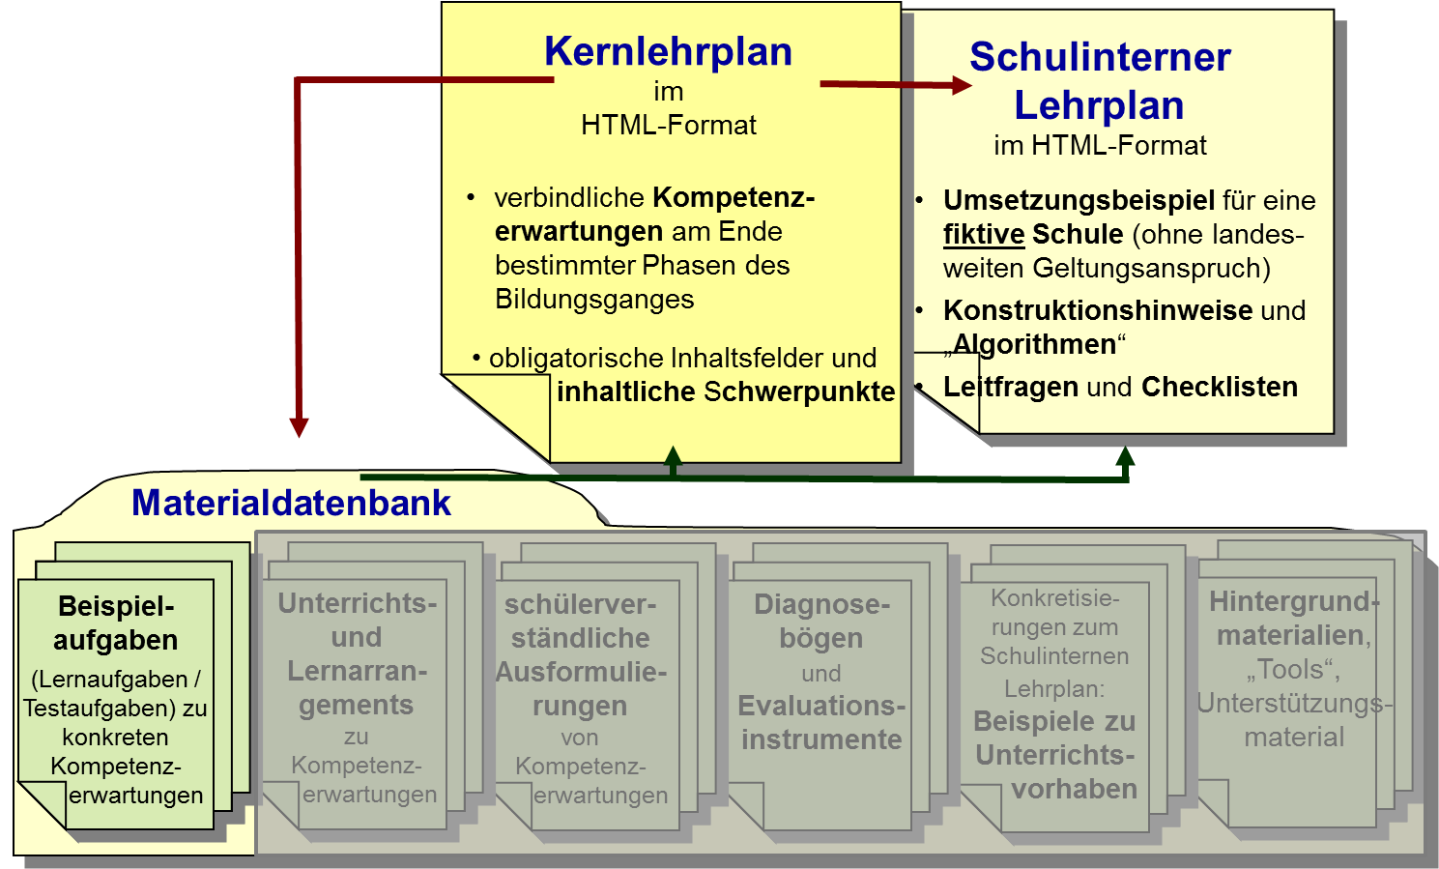
Unterstützungsangebote - Lehrplannavigator

Slide 43
TOP IV
Arbeitsgruppen (integriert in TOP I –III)
Entwicklung eines konkretisierten Unterrichtsvorhabens auf Basis von Lehrplankompetenzen
Erstellung einer Klassenarbeit zu einem Thema des schulinternen Lehrplans

Slide 44
Vielen Dank für Ihre Aufmerksamkeit!
Noch auftretende Fragen bitte an:
axel.sohnius@qua-lis.nrw.de

